Slide 1
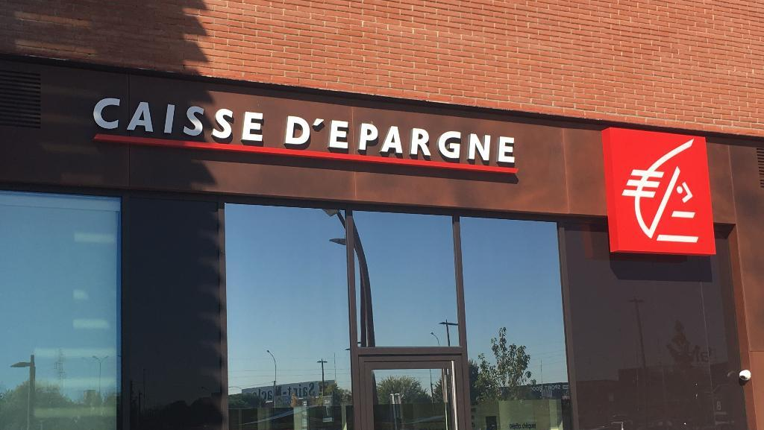


Lila Roig
Jérôme Martin
Bertrand Michelot
Stage de fin d’études
Contrat de Professionnalisation
Déploiement projets la Data Science
au sein de la Caisse d’Epargne Midi-Pyrénées
Tuteur INSA :
Anthony Reveillac
5ème Année
Génie Mathématiques Appliquées
2022-2023

Slide 2



1
1
Introduction
Equipe Data & Décisionnel
Gérer & Analyser les données pour les différents services
14 personnes
Jérôme Martin
Manageur & Directeur du Pôle Data
Bertrand Michelot
Chef de Projet Data
Mathieu Le Pajolec
Prestataire Data Scientist
Objectif du stage : Développer des projets de Data Science en lien avec la stratégie de la CEMP
Deux outils :
Python
Alteryx (ETL)
Pas de GPU
Travail en autonomie
1

Slide 3
Plan
2
4
2
4
Projets mots interdits
Projet back-office
5
1
3
5
1
3
Projet détection de signature
Conclusion & perspectives
Introduction
2

Slide 4

2
2
Projet Back-Office Crédits
Prédiction du nombre de credits immobiliers qui arrivent au back-office
3

Slide 5
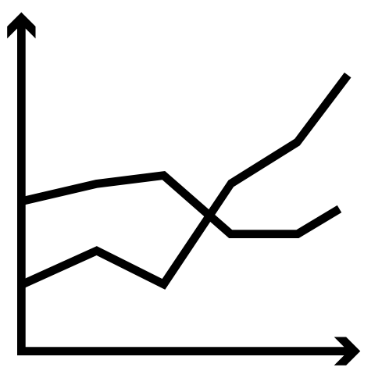
1
Introduction
Objectif : Prédire le nombre de crédits immobiliers qui arrivent au back-office par semaine.
Back-office : organisme qui saisit sur le système informatique les informations du dossier de crédit.
Prévoir les variations de personnel
Série Temporelle (ST)
=
suite de points representant l’évolution d’une variable au cours du temps
Diminuer le temps de traitement des dossiers
Méthodes préalablement testées :
Méthode statistique : ARIMA
Machine Learning : XGBoost & Random Forest
Deep Learning : MLP & RNN-LSTM
Dépendance temporelle des données
Nouvelle approche avec des méthodes spécifiques aux Séries Temporelles
4

Slide 6

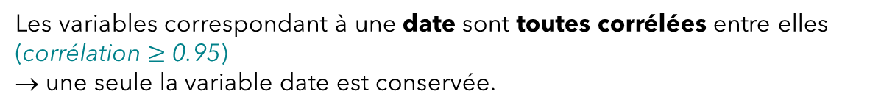
2
Préparation & traitement des données
2.1. Description des données
Dates de début 2018 à fin 2022
36 variables disponibles :
Identifiant & caractéristiques des dossiers
Variable réponse à prédire NB_DOSS_DAY
= Nombre de dossiers qui arrivent back-office / jour
2.2. Pré-traitement des données
Sélection des variables explicatives pertinentes
Imputation des données manquantes par 0 ou divers calculs
(Interpolation linéaire pour les dates, calcul à partir d’autres variables)
2.3. Analyse exploratoire
Calcul des matrices de corrélation et des boxplots pour analyser les dépendances entre les variables
Variables dates :
Les variables correspondant à une date sont toutes corrélées entre elles (corrélation $≥$ 0.95)
→ une seule la variable date est conservée.
5

Slide 7
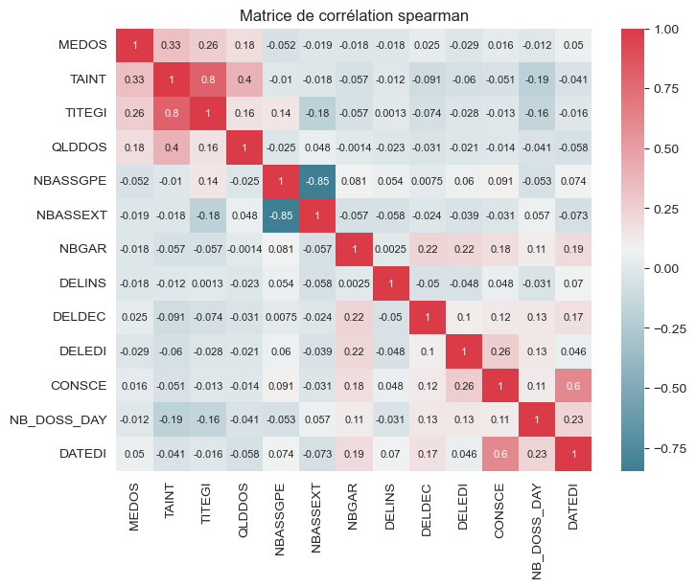
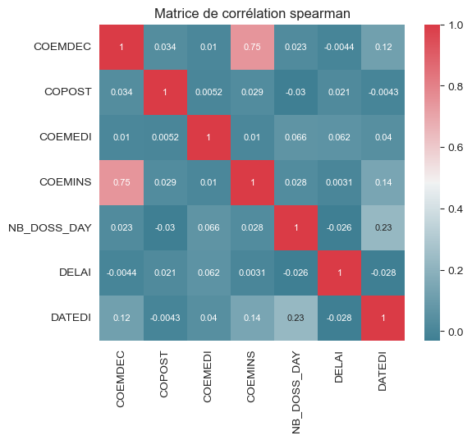
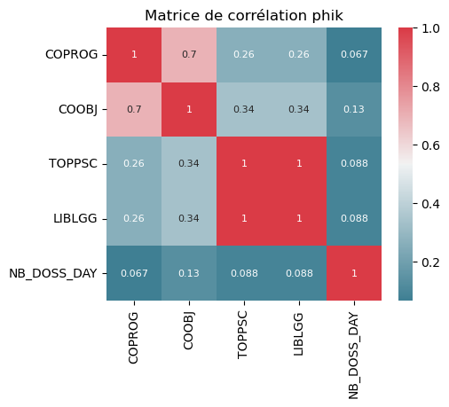
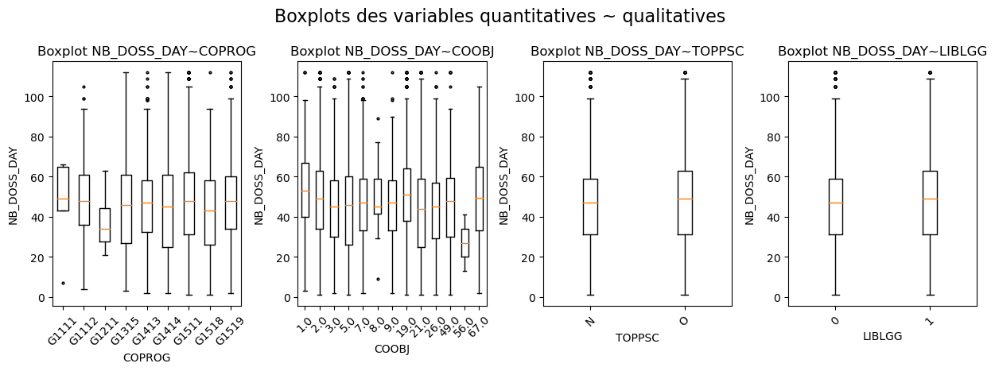
2
Préparation & traitement des données
Variables quantitatives :
Variables qualitatives :
Avec de nombreuses modalités
Avec peu de modalités
Les variables explicatives sont peu corrélées avec la variable réponse NB_DOSS_DAY
Hypothèse : l’approche multivariée peut ne pas fonctionner.
6

Slide 8
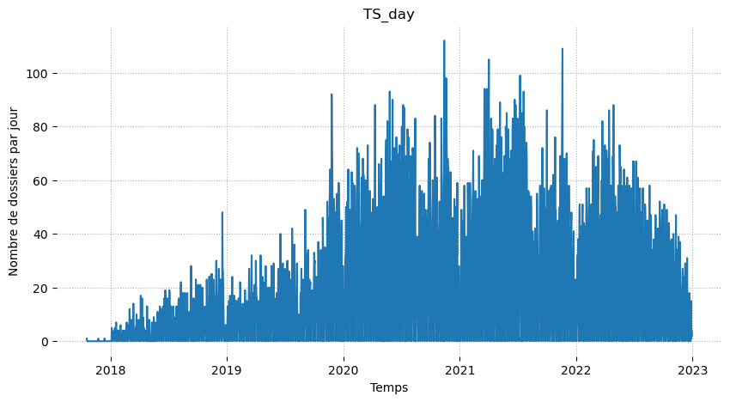
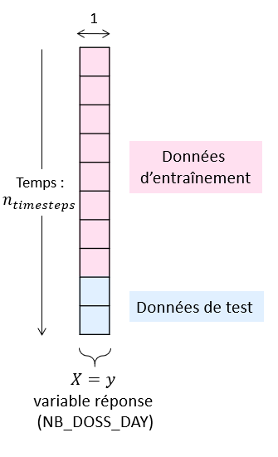
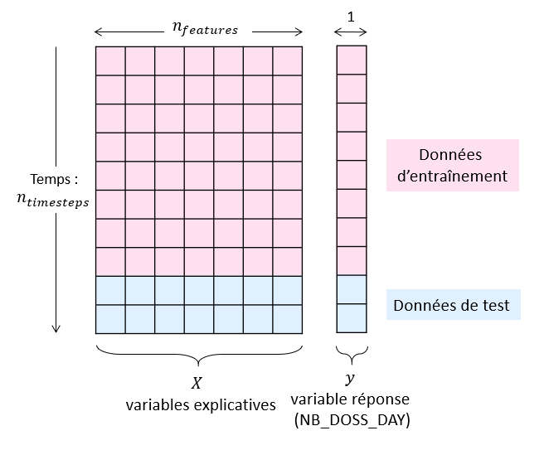
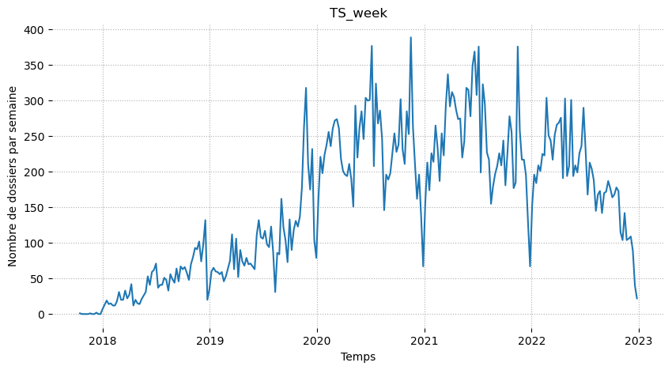
2
Préparation & traitement des données
2.4. Mise en forme des jeux de données
1ère approche : Univariée (1 variable)
2ème approche : Multivariée (plusieurs variables)
TS_day
credits_MTS
TS_week
Pas de temps non contant pour credits_MTS → on ne peut pas « inventer » les valeurs manquantes
Pas de temps contant pour TS_day et TS_week → on peut rajouter des 0
Constitution du jeu d’entraînement pour une Série Temporelle :
Données d’entraînement (80%)
Données de test (20%)
Temps
7

Slide 9
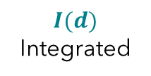

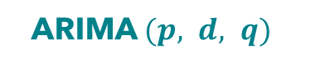
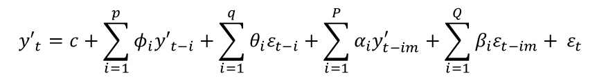
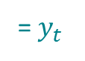
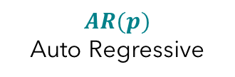
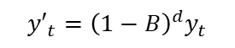

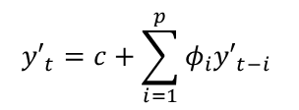
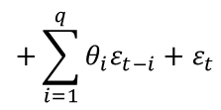
3
Méthodes utilisées
3.1. Modélisation par SARIMA
Méthode statistique simple pour la prédiction de séries temporelles
Fonctionne uniquement pour les séries temporelles univariées
Besoin métier à la semaine + TS_day bruitée
TS_week
=${ y}_{t}$
Adaptation de ARIMA → Seasonal ARIMA
ARIMA $(p, d, q)$
modèle non-saisonnier
$${y′}_{t}={\left(1−B\right)}^{d}y_{t}$$
$${y′}_{t}=c+\sum_{i=1}^{p}{φ_{i}{y′}_{t−i} }$$
$$+\sum_{i=1}^{q}{θ_{i}ε_{t−i}+ε_{t}}$$
$$AR(p)$$
Auto Regressive
$$I(d)$$
Integrated
$$MA(q)$$
Moving Average
SARIMA $\left(p, d, q, P, D, Q, m\right)$
modèle saisonnier
$${y′}_{t}={\left(1−B\right)}^{d}y_{t}$$
Termes prenant en compte la saisonnalité
$${y′}_{t}=c+\sum_{i=1}^{p}{φ_{i}{y′}_{t−i}+\sum_{i=1}^{q}{θ_{i}ε_{t−i}+\sum_{i=1}^{P}{α_{i}y_{t−im}^{′}+\sum_{i=1}^{Q}{β_{i}ε_{t−im}}+ }ε_{t}} }$$
8

Slide 10
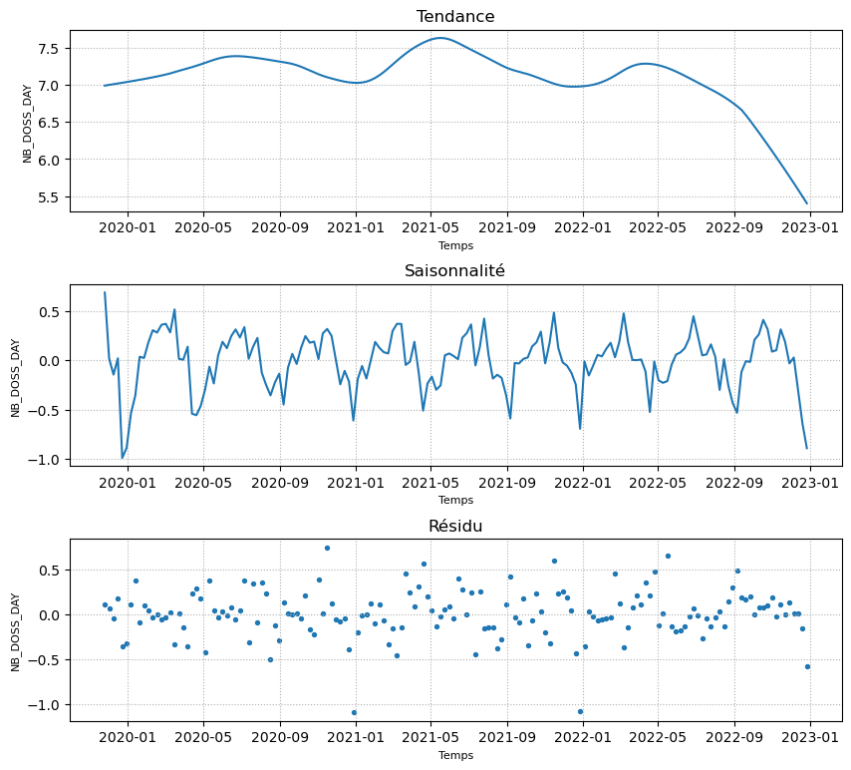
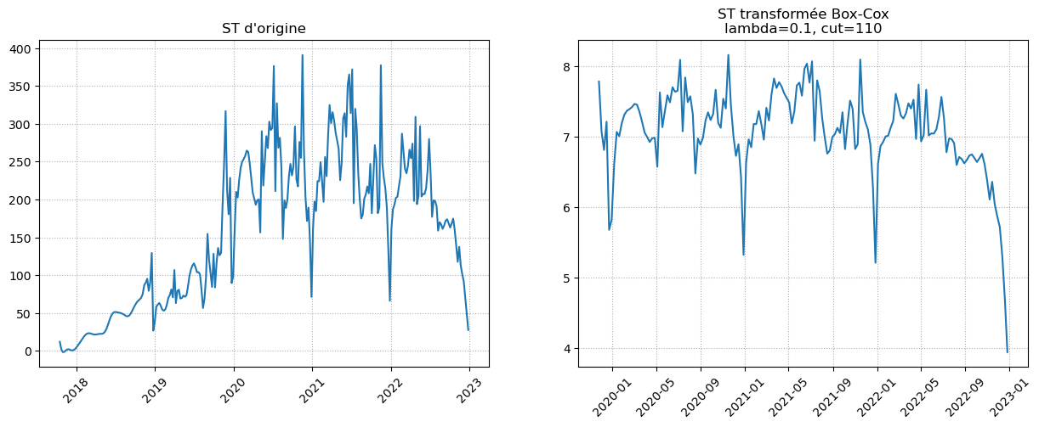
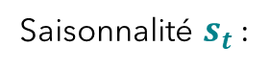
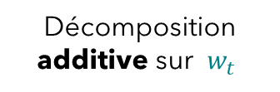
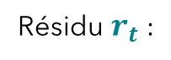

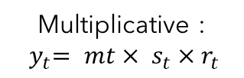
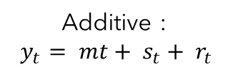

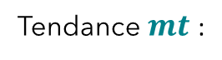
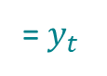
3
Méthodes utilisées
3.1.1. Débruitage du signal
Estimation de l’écart type du bruit $σ$ à partir des coefficients d’ondelettes du signal
Débruitage par Seuillage doux en ondelettes
TS_week
=${ y}_{t}$
3.1.2. Transformation Box-Cox & décomposition STL du signal
Une série temporelle $y_{t}$
Tendance $mt$ :
Décomposition :
Additive :
$y_{t}= mt+ s_{t}+ r_{t}$
décomposition
Saisonnalité $s_{t}$ :
Multiplicative :
$${ y}_{t}= mt× s_{t}×r_{t}$$
Résidu $r_{t}$ :
Adapté à notre cas
Décomposition de la série avec la méthode STL
Méthode robuste
Décomposition multiplicative impossible
Décomposition multiplicative
Transformation Box-Cox
de $y_{t}$→ $w_{t}$
Décomposition additive sur ${ w}_{t}$
9

Slide 11
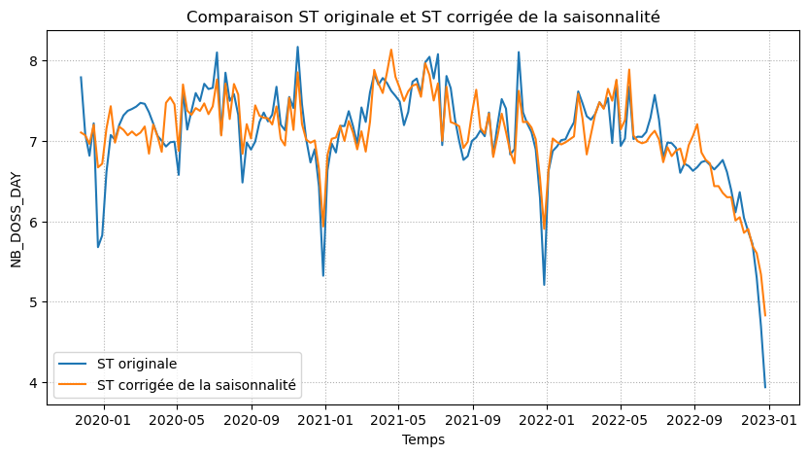
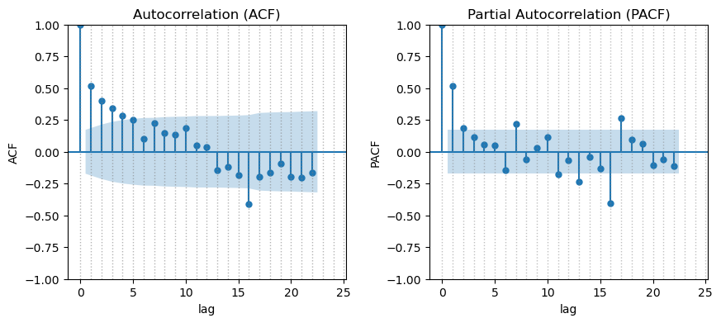
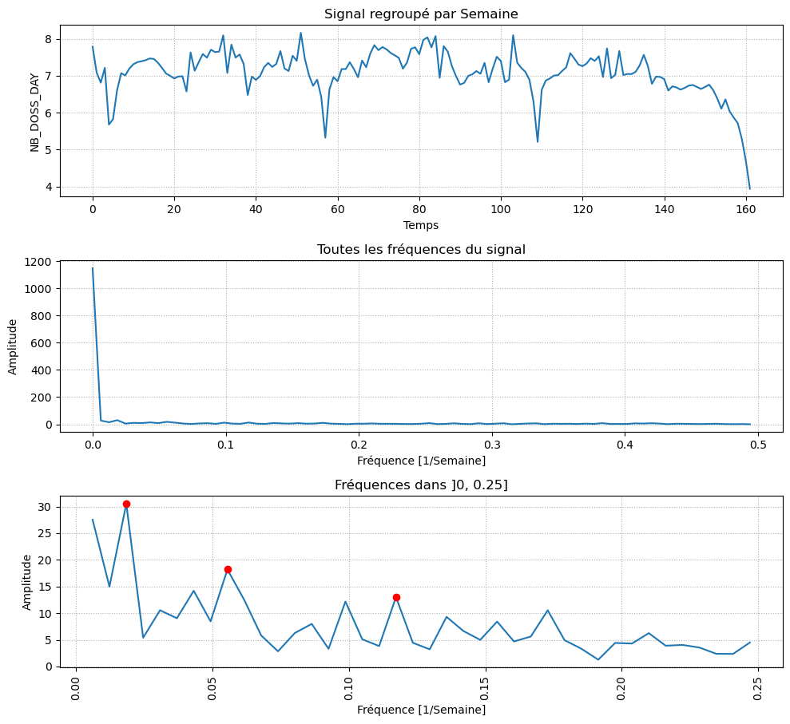


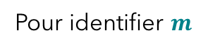
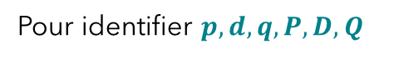
3
Méthodes utilisées
3.1.3. Correction de saisonnalité
On retire la saisonnalité : $\hat{w_{t}}=w_{t} − y_{t}$
→ Améliore les prédictions avec SARIMA
3.1.4. Prédiction avec SARIMA $\left(p, d, q, P, D, Q, m\right)$
Estimation des $7$ paramètres avec les graphes :
ACF (auto-corrélation)
PACF (Partcial ACF)
Décomposition dans le domaine Fourier
Pour identifier $p, d, q, P, D, Q$
Pour identifier $m$
Calculé sur les données d’entraînement de $\hat{w_{t}}$
Calculé sur $y_{t}$
Entraînement du modèle
10

Slide 12
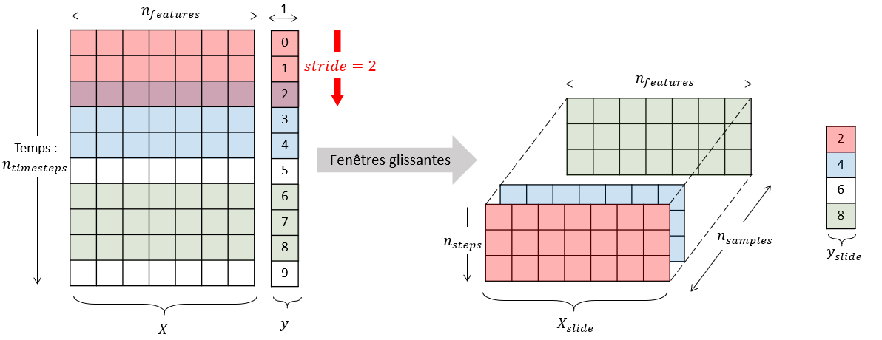
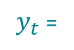
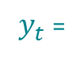
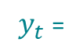

3
Méthodes utilisées
3.2. Modélisation par MiniRocket (CNN)
Réseau de neurones basé un ensemble de noyaux convolutifs aléatoires
Prédictions sur les séries temporelles univariées & multivarieés
${ y}_{t}$ =
TS_week, TS_day, credits_MTS
Bonnes performances sans nécessiter de puissance de calculer
3.2.1. Approche multivariée
${ y}_{t}$ =
credits_MTS
One-hot encoding des variables qualitatives
Application de fenêtres glissantes
→ mettre la série au bon format pour MiniRocket
Entraînement du modèle
3.2.2. Approche univariée
${ y}_{t}$ =
TS_day
&
${ y}_{t}$ =
TS_week
Entraînement du modèle
11

Slide 13
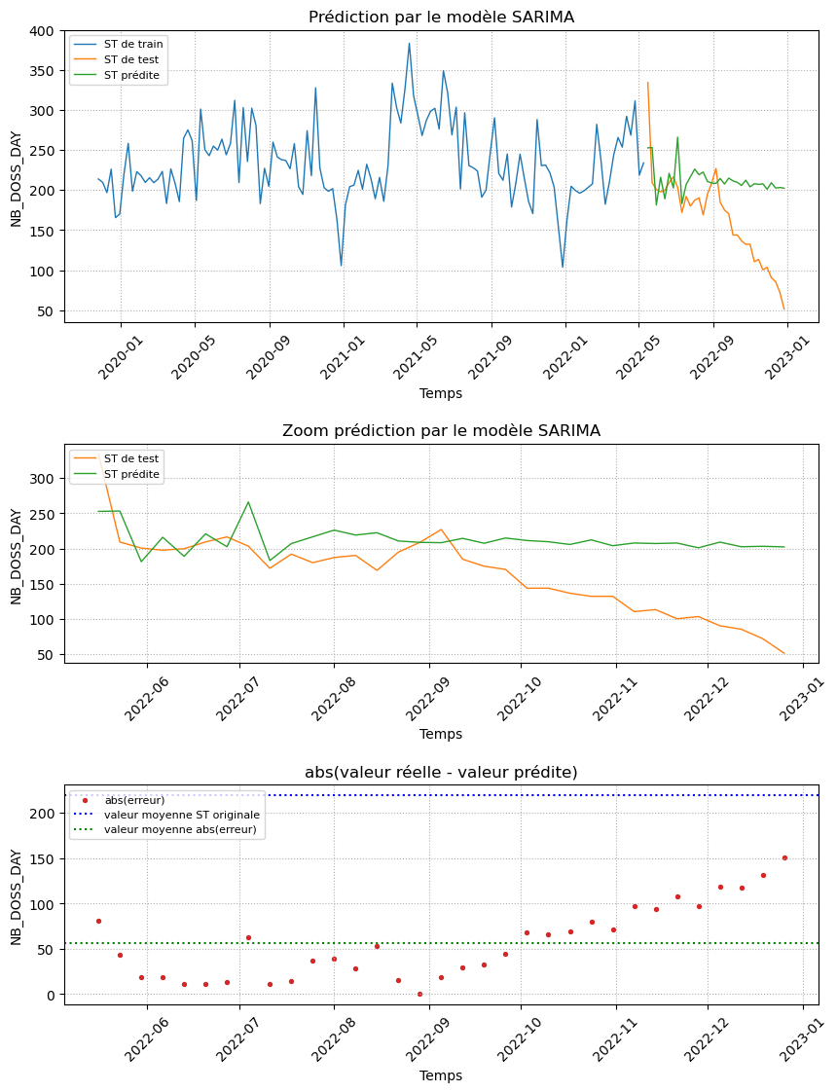
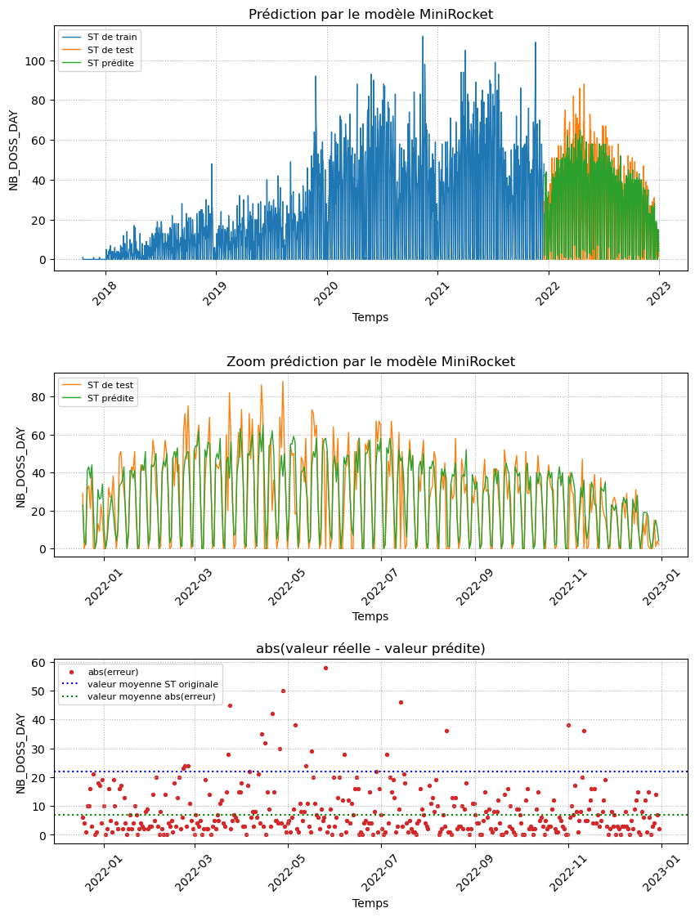
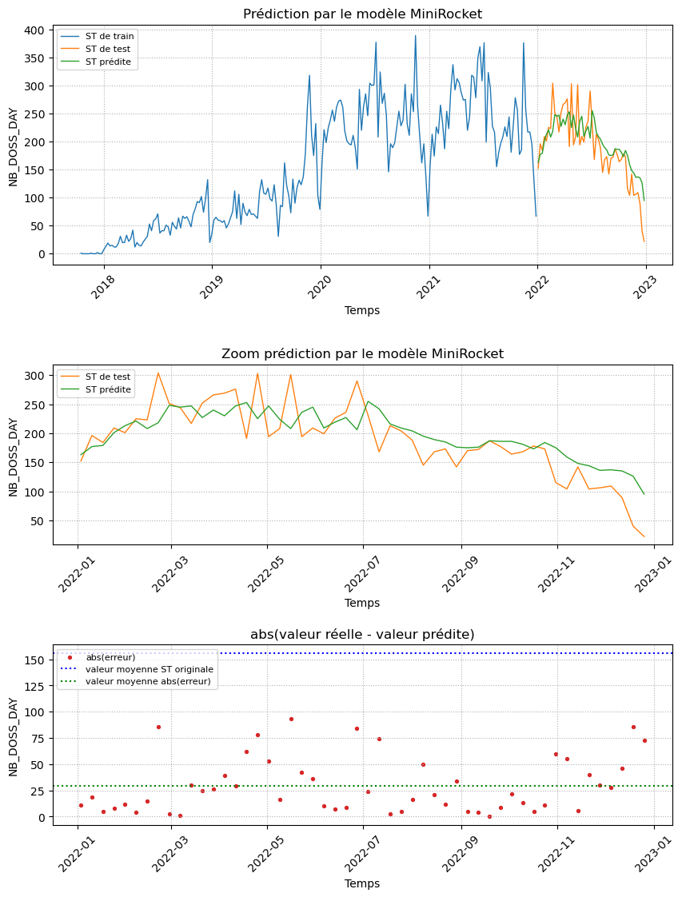
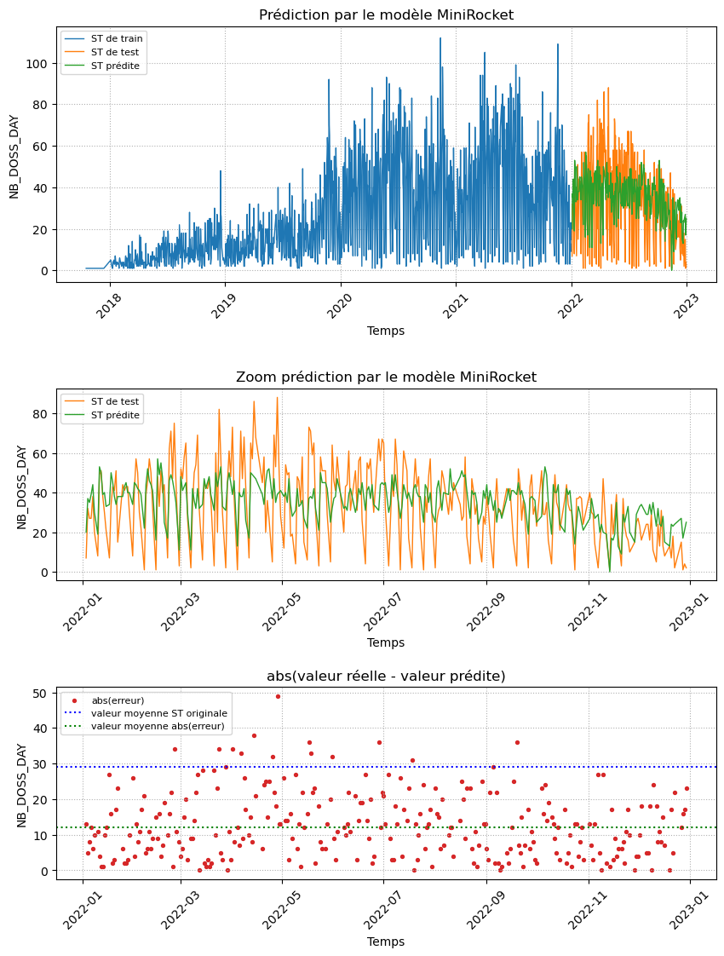



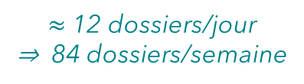
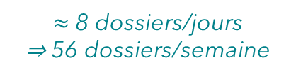
4
Résultats
MAE $≈$erreur moyenne
Test de différentes configurations :
Meilleur modèle
SARIMA sur TS_week
MiniRocket sur TS_day
MiniRocket sur TS_week
MiniRocket sur credits_MTS
RMSE : 69.10
MAE : 56.25
RMSE : 11.78
MAE : 7.90
RMSE : 40.43
MAE : 30.37
RMSE : 14.91
MAE : 12.06
Erreur moyenne de :
$≈$8 dossiers/jours
⇒ 56 dossiers/semaine
$≈$30 dossiers/semaine
$≈$12 dossiers/jour
⇒ 84 dossiers/semaine
$≈$56 dossiers/semaine
Précision insuffisante pour le métier
12

Slide 14

3
3
Projet PDF
Détection de la signature sur plusieurs types de documents PDF
13

Slide 15
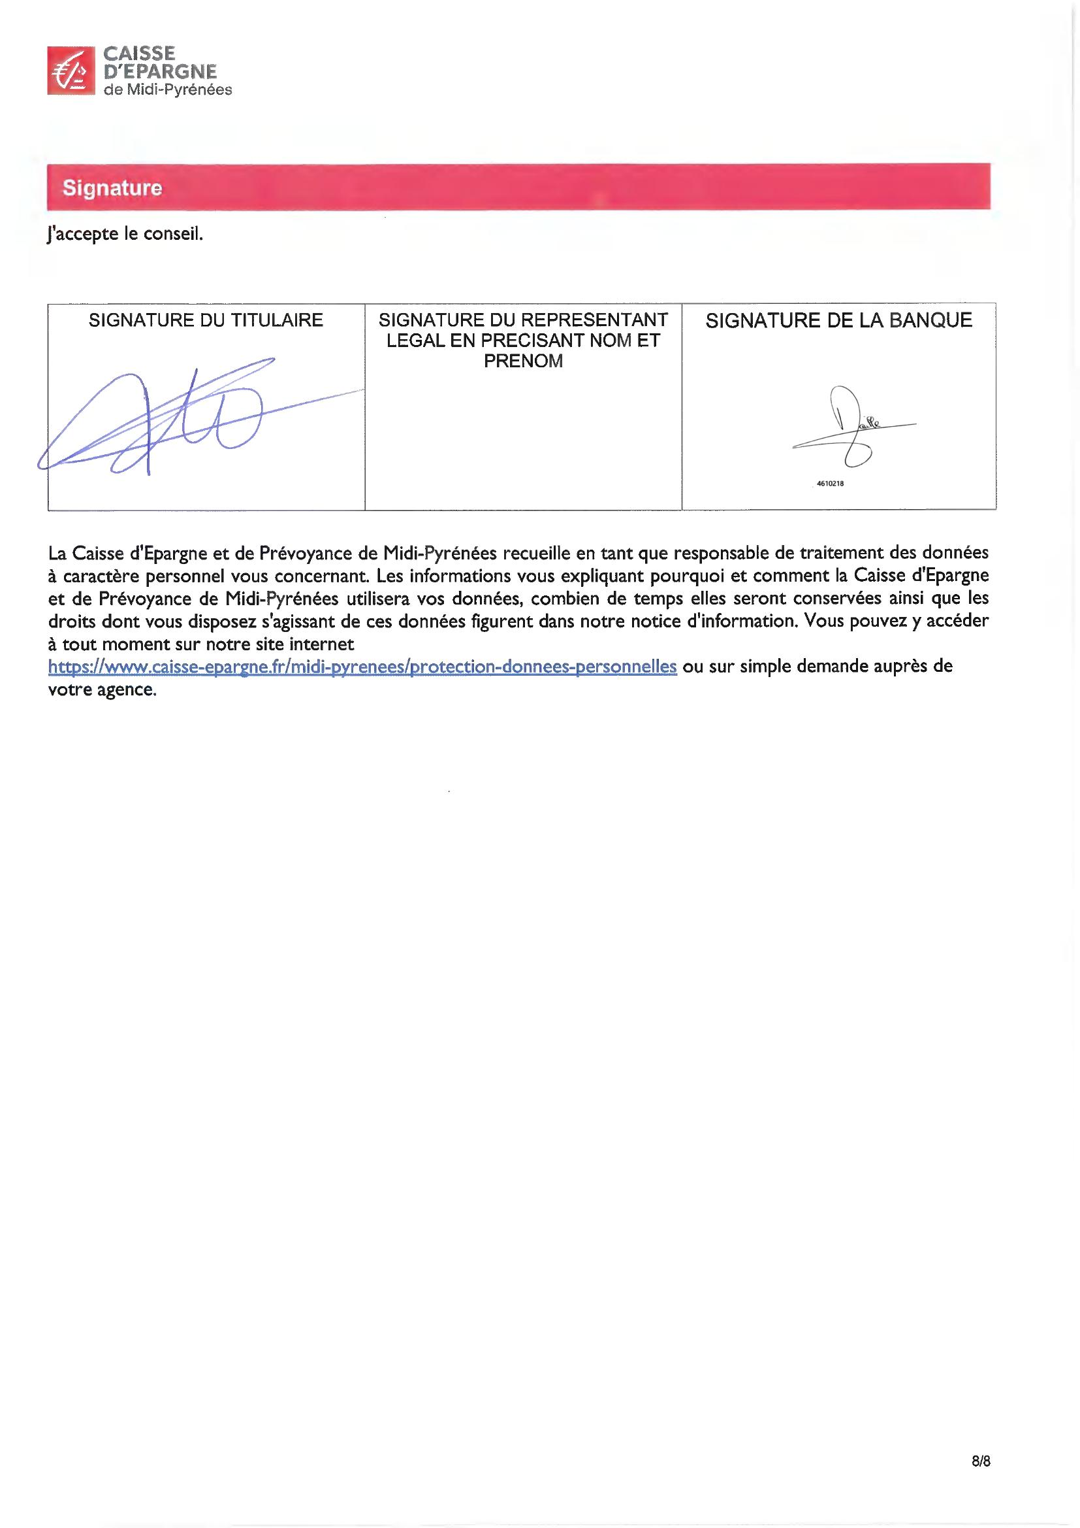
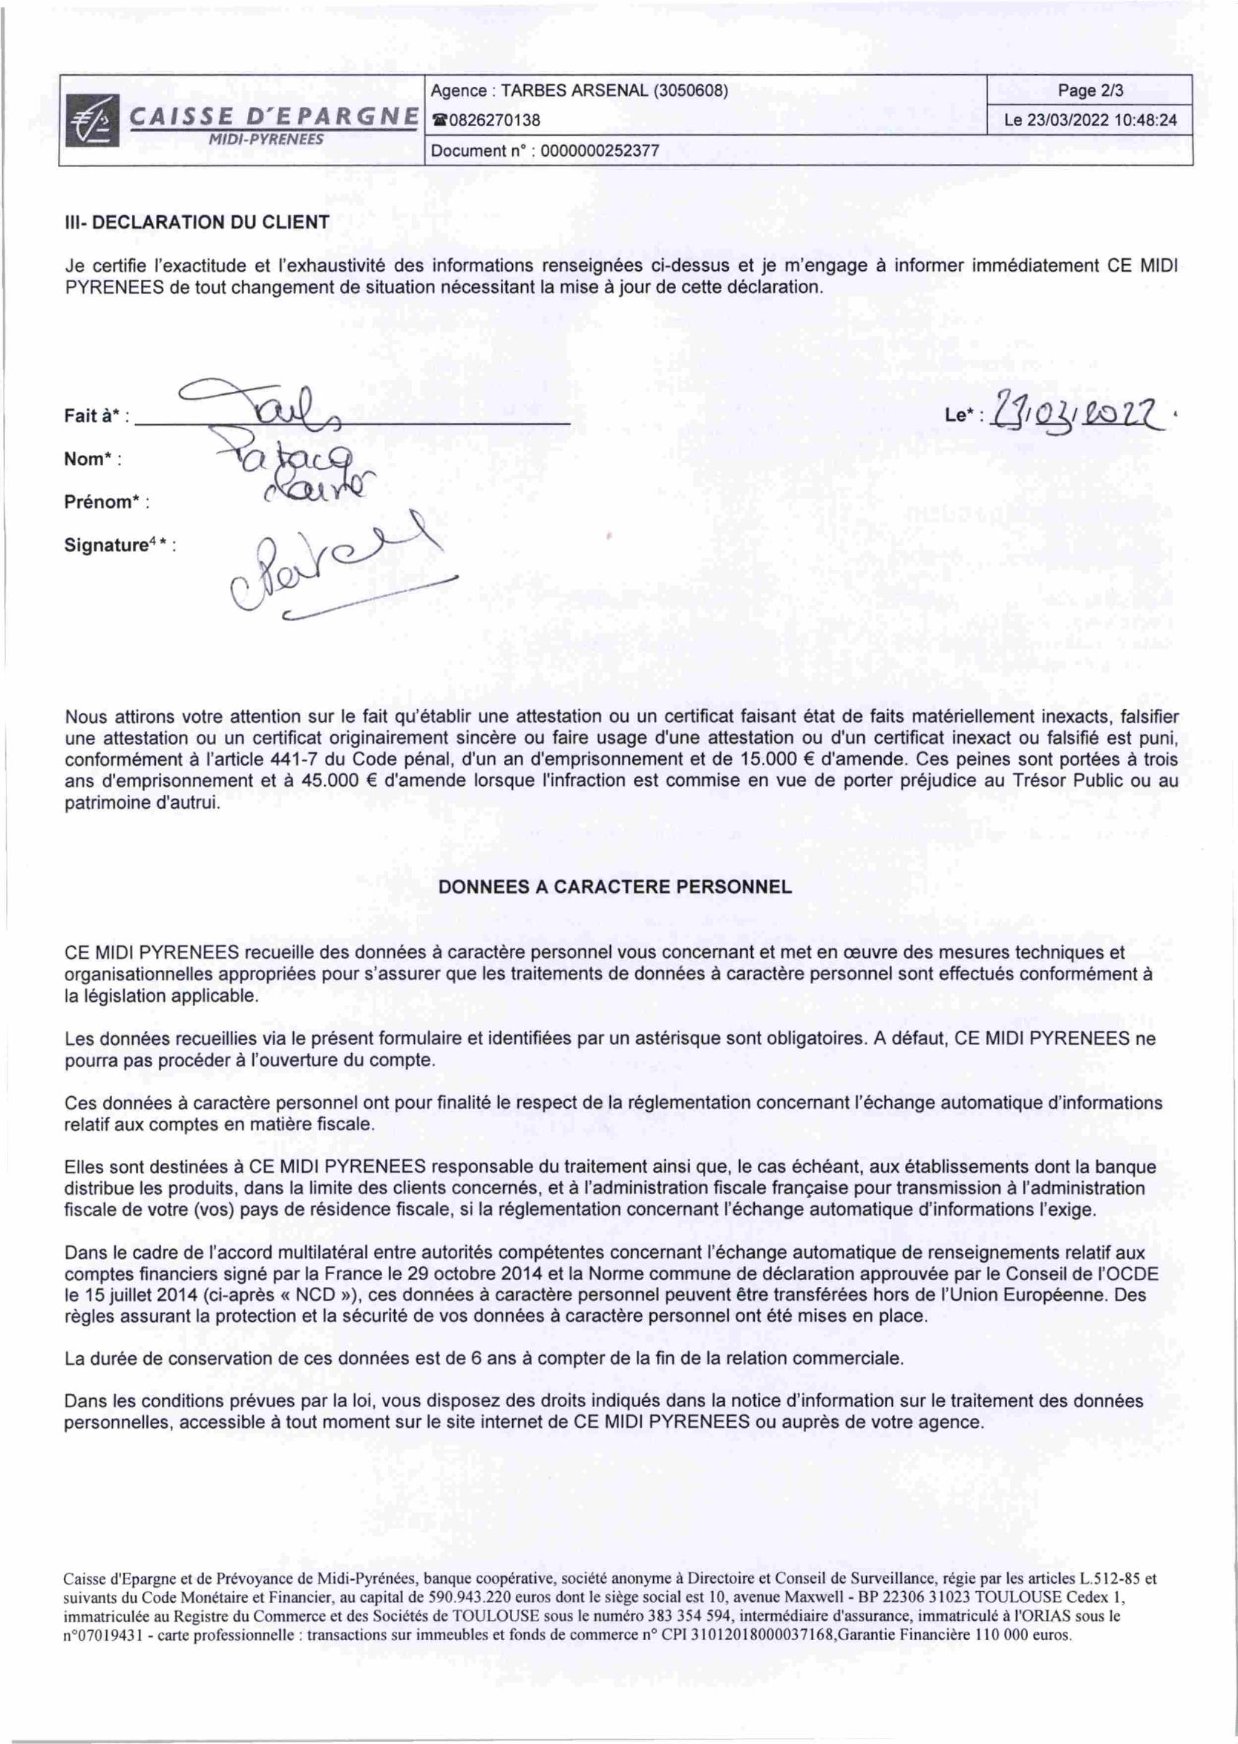
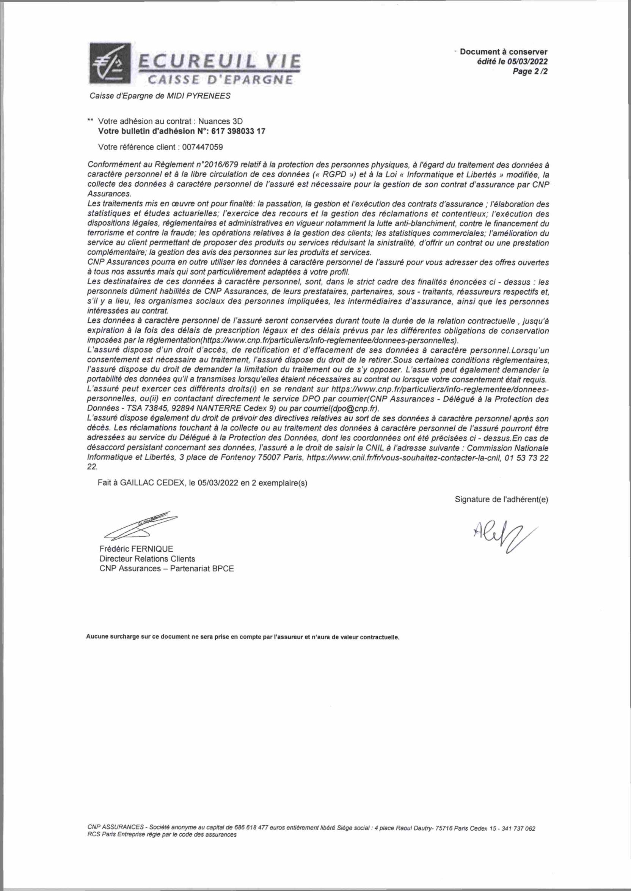
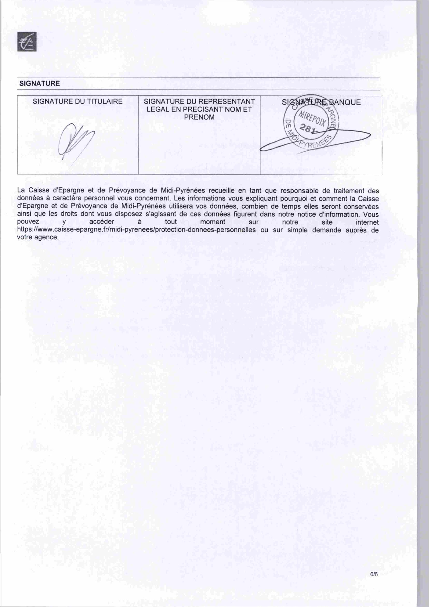

1
Introduction
Objectif : Détecter la présence d’une signature sur plusieurs types de documents PDF.
Automatiser le contrôle des documents
qui était manuel et non exhaustif
2
Présentation des données
Vérifier la signature sur plusieurs types de documents possibles :
Plusieurs versions possibles d’un même document
2 versions pour EAI, +10 pour BS
LEA
EAI
Un document peut ne pas correspondre au type indiqué
Nombre de pages variable
La signature ne se trouve pas toujours sur la même page
Certains documents sont mal scannés (rotationnés, rognés…)
BS
QCF-QR
14

Slide 16

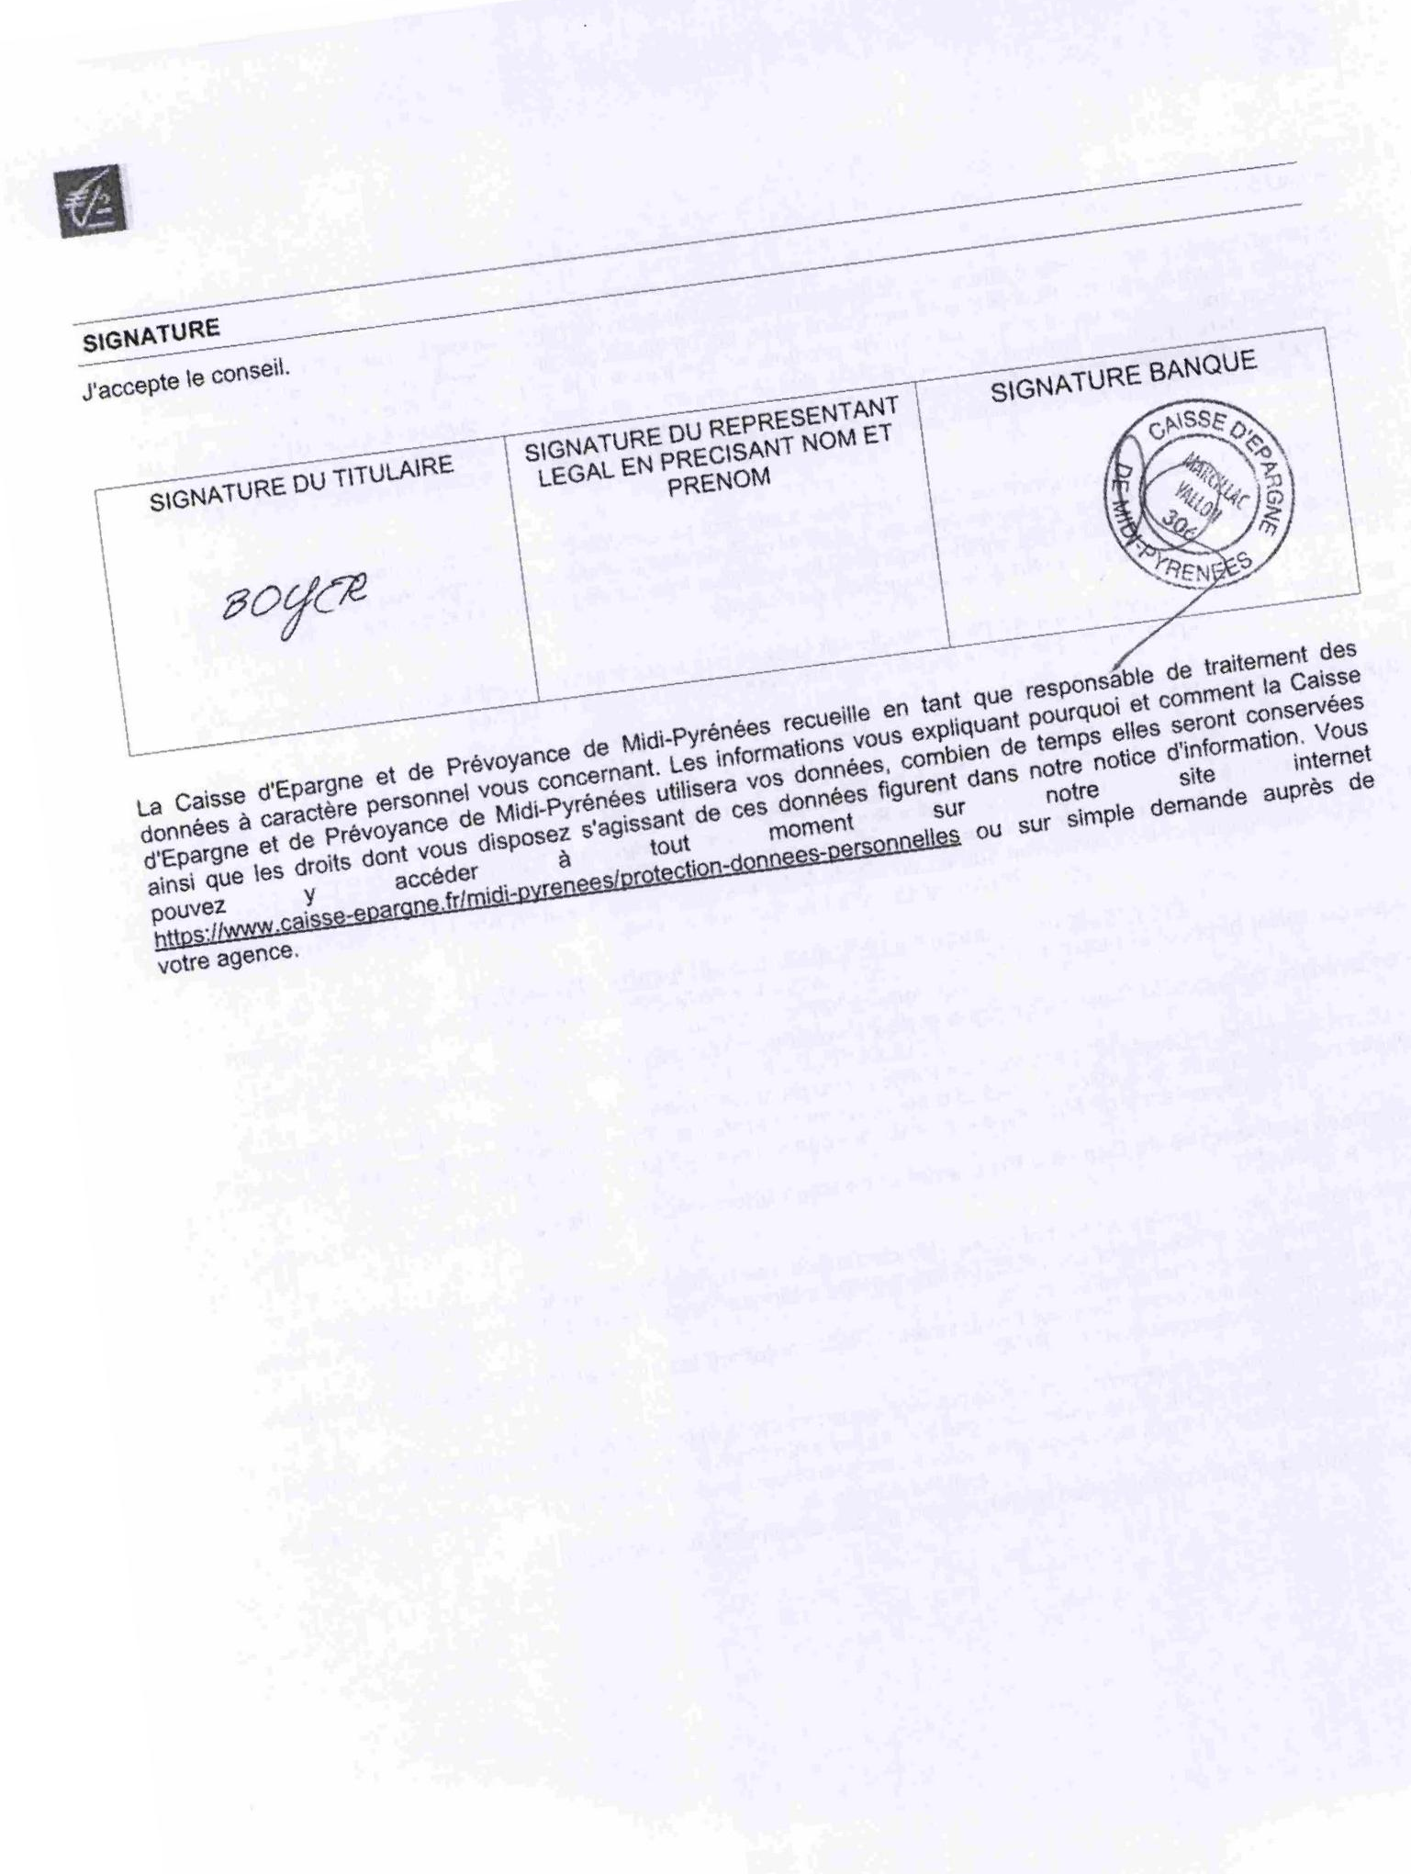
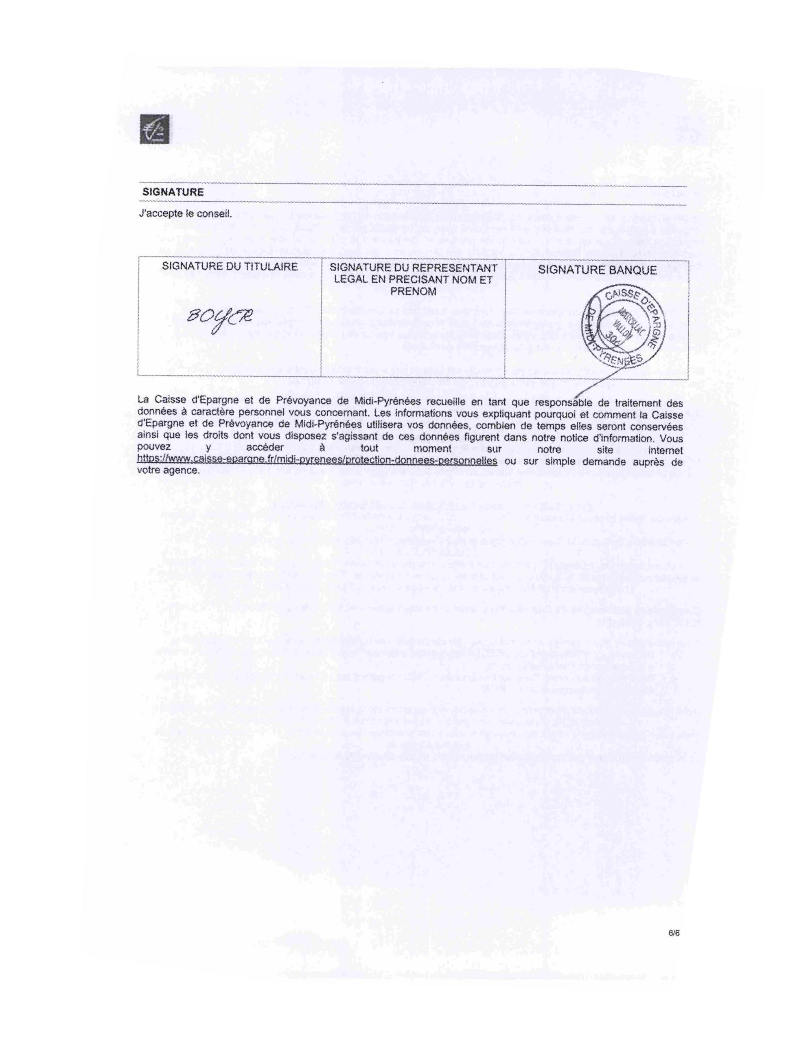
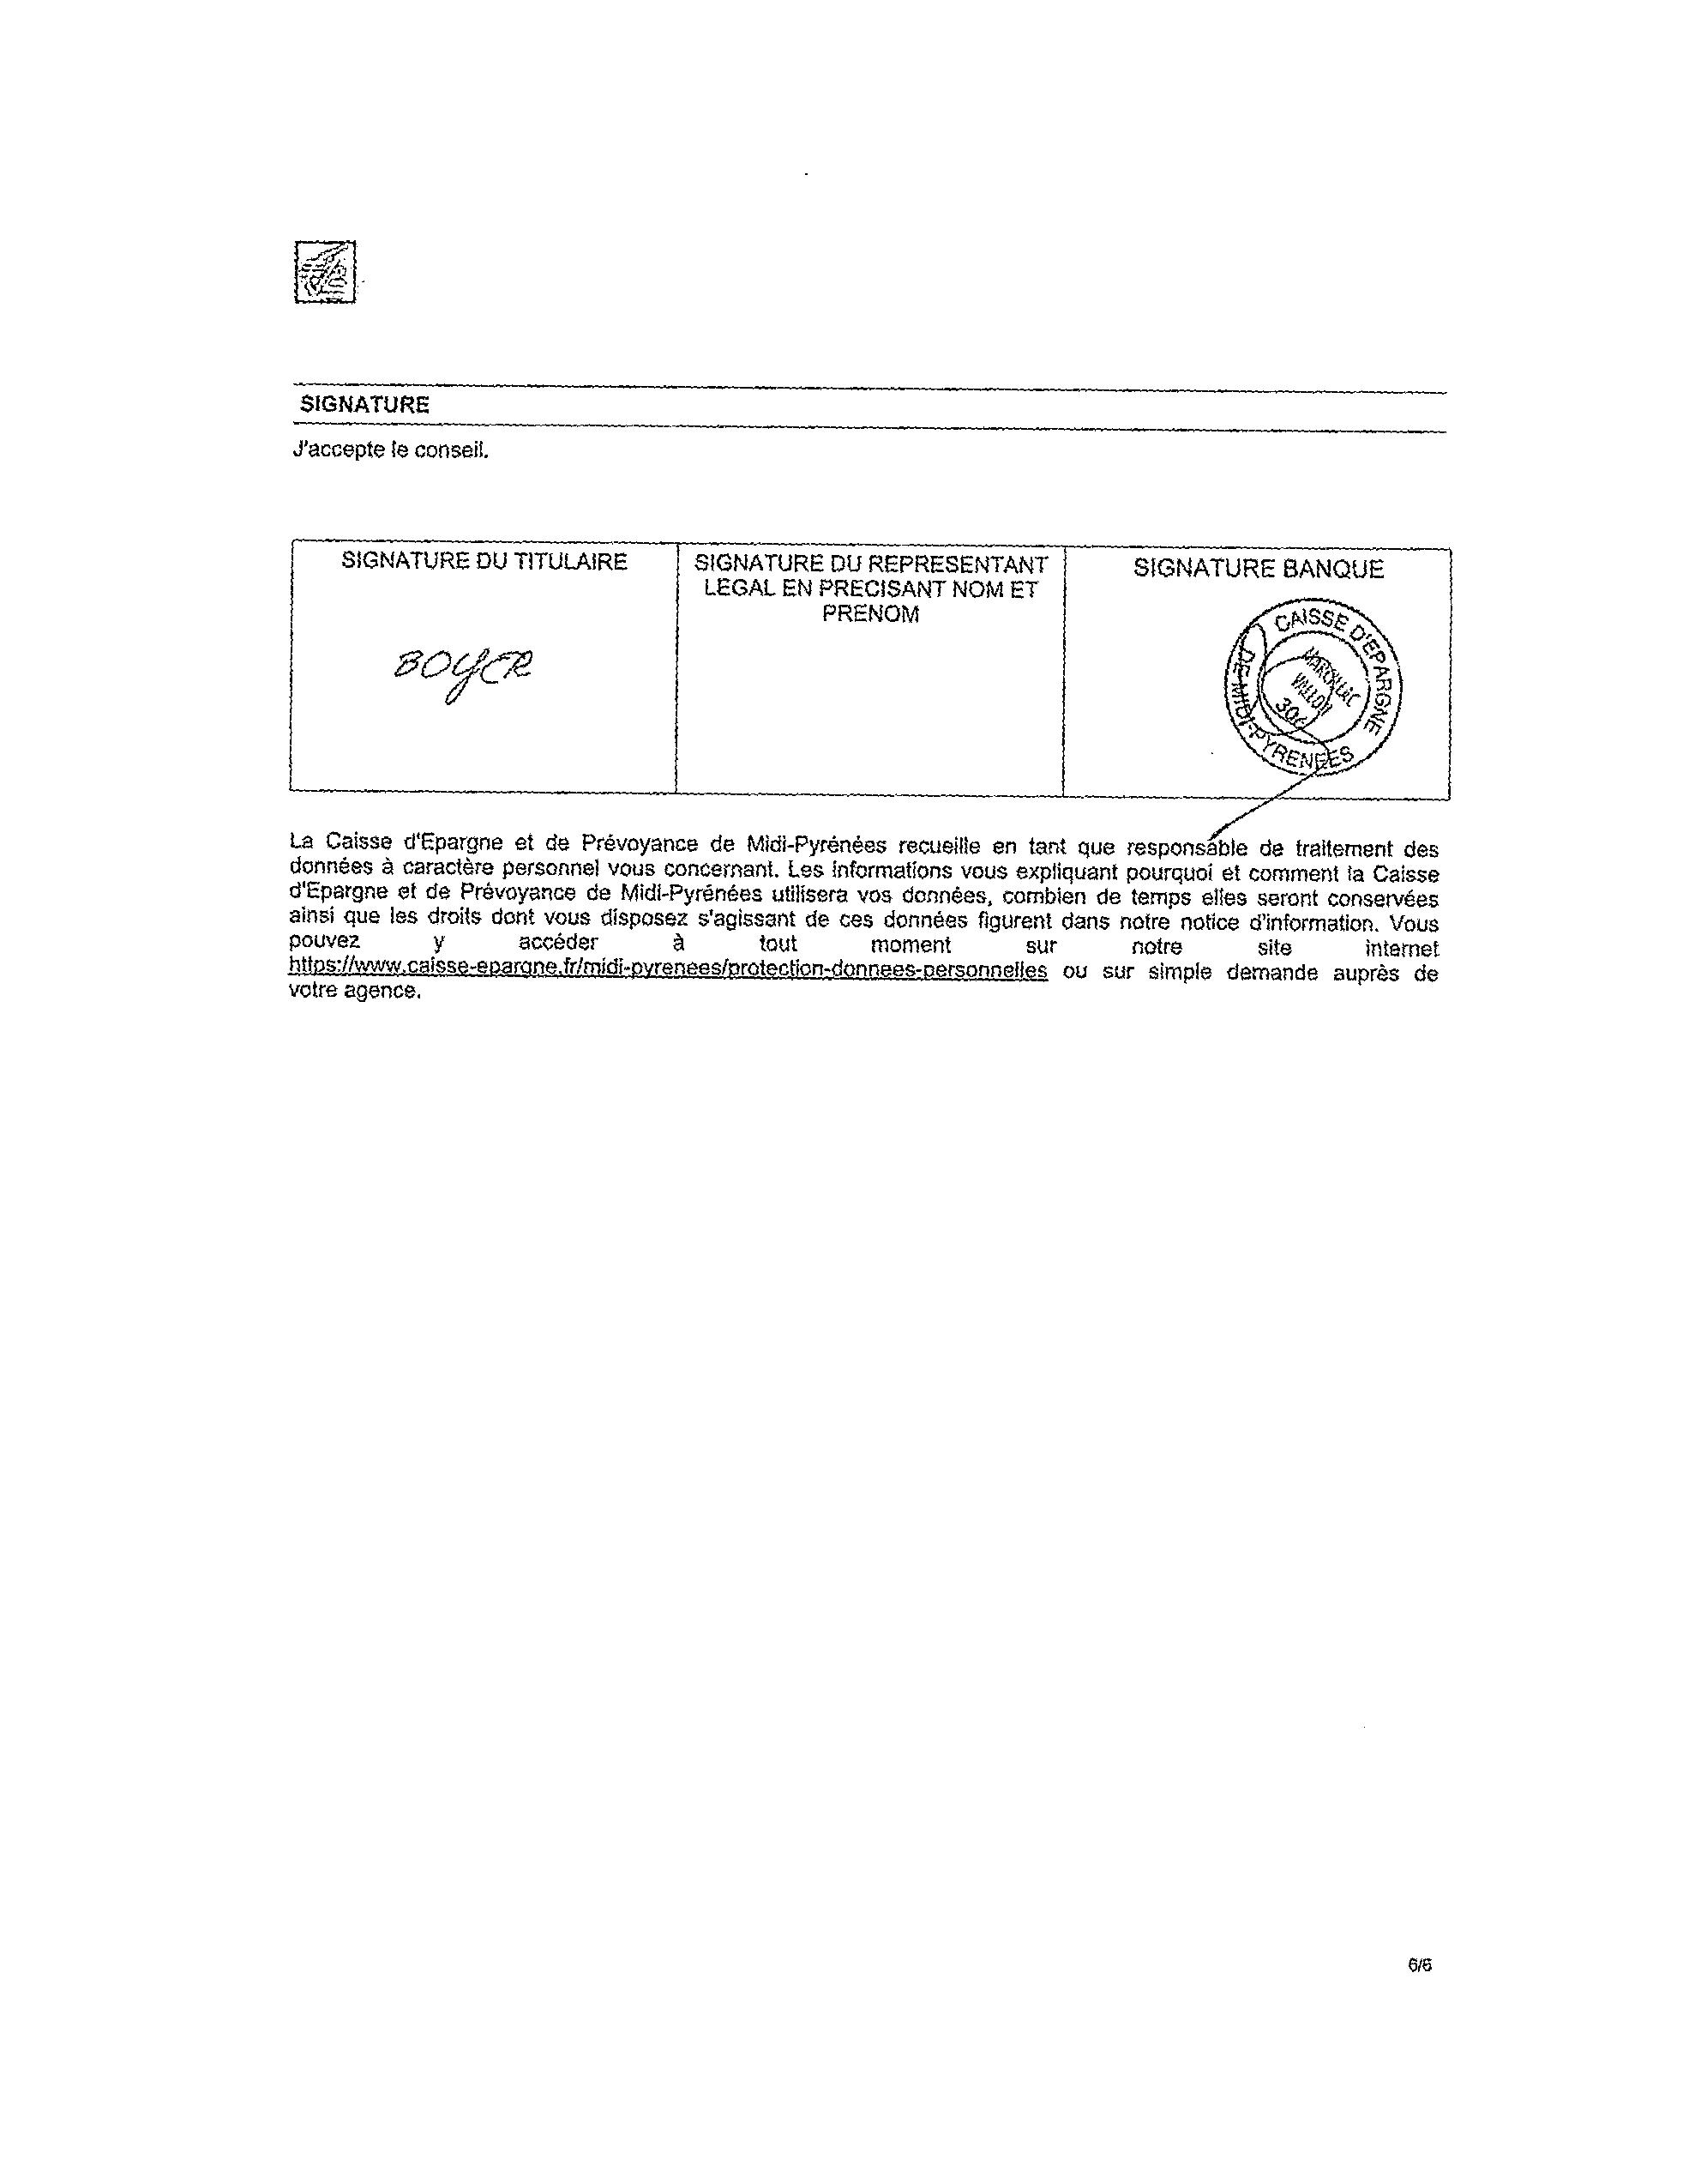



3
Méthodes utilisées
Tesseract
OCR (Reconnaissance Optique de Caractères)
On implémente une méthode Python
Réseau de neurones pour reconnaître le texte dans les images
3.1. Pré-traitement de l’image
Optimiser la lecture des images par l’OCR
Rotation des images pour qu’elles atteignent un angle de 0°
Débruitage + seuillage
→ obtenir une image en N&B la plus nette possible
3.2. Création du modèle
Débruitage
+ Seuillage
Rotation
LEA
Un modèle par type de document → à définir qu’une seule fois
Document bien scanné et lisible
Dessiner les rectangles supposés contenir la signature
Saisir une liste de mots-clés contenus sur la page
Calul de leur position avec Tesseract
15

Slide 17



3
Méthodes utilisées
Calcule de la position relative des rectangles par rapport à la position des mots-clés
Stocke cette information pour la suite
A - PDF modèle
3.3. Détection de la signature
Analyse de l’ensemble des documents du même type que le modèle
Calcul de similarité
Document numérique → considéré signé par défaut
Sinon, identification la page contenant la signature
Similarité entre 2 textes avec l’Indice de Jaccard
$$J\left(A ,B \right)= \frac{\left|A ∩B \right|}{\left|A ∪B \right|} ∈[0,1]$$
A - PDF modèle
B - PDF à analyser
16

Slide 18



3
Méthodes utilisées
Redimensionne la page aux dimensions du modèle
Calcul de la position du 1er mot-clé que l’on trouve
Positionner sur le PDF à an analyser, les rectangles par rapport au mot-clé.
B - PDF à analyser
Rectangles placés au bon endroit, même si le PDF est décalé par rapport au modèle
% suffisant → PDF signé
Calcul du % de pixels continus dans les rectangles
% insuffisant → PDF non signé
Méthode similaire sous Alteryx
Différence : les rectangles contenant la signature sont fixes
17

Slide 19


4
Résultats
Résultats satisfaisants avec les 2 méthodes
Jeux de tests constitués de 100 documents de chaque type
Alteryx
Python
Meilleur que Python pour le LEA & EAI
2 à 4 $×$ plus rapide que Alteryx.
Ne fonctionne pas pour le BS (+10 versions différentes)
Meilleur que Alteryx pour le BS & QCF-QR
Rectangles fixes → adaptation à chaque version impossible
Erreurs :
LEA
5/100
EAI
3/100
BS
-
QCF-QR
23/100
Erreurs :
LEA
11/100
EAI
16/100
BS
1/100
QCF-QR
2/100
Résultats à nuancer constitution des jeux de tests au hasard
Limites :
Autant de modèles que de versions ≠
EAI : 2 versions → 2 modèles
Ne fonctionne pas s’il y a trop de versions ≠ entre elles
BS : +10 versions → 1 modèle Python suffit en choisissant bien les mots-clés
18

Slide 20

4
4
Projet Mots Interdits
Détection de mots interdits par le RGPD dans du texte

Slide 21






1
Objectif :
Détecter des mots interdits dans du texte
Présentation des données
Table Osirisk
- 50 008 lignes
Liste de mots interdits
Liste de prénoms
2
Méthodes utilisées
1ère Méthode :
Ex : Nègre Véronique
Pré-traitement du texte
(retrait des accents, ponctuation, chiffres, majuscules…)
Recherche des mots interdits dans Osirisk
Un mot n’est pas interdit s’il est précédé ou suivi d’un prénom
2ème Méthode :
Ex : Nègre Véronique
Lemmatisation
= prendre la forme neutre canonique du mot
Pré-traitement du texte
Recherche des mots interdits dans Osirisk
Un mot n’est pas interdit s’il est précédé ou suivi d’un prénom
Ex : L'oiseau est posé sur une branche
Le oiseau être poser sur un branche
3
Résultats obtenus
1ère Méthode : 409 mots interdits
2ème Méthode : 455 mots interdits
Pistes d’amélioration :
- Embeddings
- Algorithmes de NLP tels que BERT (réseau de neurones)
Permet une meilleure compréhension du texte.
Ex : La voiture a été percutée par un blaireau
blaireau est considéré à tort comme un mot interdit
1

Slide 22
5
5
Conclusion
Je suis très satisfaite de mon alternance à la CEMP
Appliquer les méthode apprises à l’INSA
Travail sur des projets très variés
Apprendre énormément
Travail en autonomie
Prendre confiance en mes capacités
(Rechercher l’information, Solutions qui fonctionnent)
J’aurai apprécié de travailler en équipe
J’ai vu le fonctionnement d’une grande entreprise tout en étant dans un petit service
Travailler dans une entreprise avec davantage de moyens en Data Science, en R&D ou en recherche.
19

